Slide 1
Fagvalg STUDIESPESIALISERENDE
Foreldre-/foresattemøte 15.1.2025
Møtet starter kl 18:00 Velkommen!
Strinda videregående skole 2025

Slide 2
Grunnleggende valg
> Skal man ta mer enn minste matematikk?
Type? R1 eller S1, og så må man velge tre programfag til.
Tenk over at minst to av de fire fagene planlegges for å ta også tredje år
> Skal man ta minst matematikk 2P
Du må velge tre programfag, to av fagene må tas både 2. og 3. år som fordypning.
Du må også velge fordypningsretning (der du er sikker på å ha to fag)
Realfag
Samfunnsfag, språk og økonomi
Det kommer mer om dette

Slide 3
Fag (fellesfag og programfag)
Fag elever har - studiespesialiserende utdanningsprogram
1. år (Vg1)
2. år (Vg2)
3. år (Vg3)
Norsk (4 t/u)
Norsk (4 t/u)
Norsk (6 t/u)
Engelsk (5 t/u)
Historie (2 t/u)
Kroppsøving (2 t/u)
Historie (4 t/u)
Naturfag (5 t/u)
Mat R1/S1 (5 t/u)
Kroppsøving (2 t/u)
Samf.kunnsk. (3 t/u)
30 t/u
eller
fordypning
Religion (3 t/u)
30 t/u
Geografi (2 t/u)
Matem 2P (3 t/u)
30 t/u
Et programfag (5 t/u)
Kroppsøving (2 t/u)
Fr. språk (4 t/u)
Fr. språk (4 t/u)
fordypning
Et programfag (5 t/u)
Et programfag (5 t/u)
Fag du må ha, men i ulike varianter
Matemat. 1T/1P (5 t/u)
fordypning
Et programfag (5 t/u)
Et programfag (5 t/u)
Fellesfag
Et programfag (5 t/u)
Fag du velger
Toppidrett (5 t/u)
Tilleggsfag noen tar
Matematikk X (3 t/u)

Slide 4
Fag vi har til valg (programfag)
Realfag
Matematikk R1 og R2 eller S1 og S2
Fysikk 1 og 2
Biologi 1 og 2
Kjemi 1 og 2
Geofag 1 og 2
Teknologi og forskningslære 1
Matematikk X (3 t/u)
Samfunnsfag, språk og økonomi
Matematikk R1 og R2 eller S1 og S2
Sosiologi og sosialantropologi
Samfunnsgeografi
Politikk og menneskerettigheter
Markedsføring og ledelse 1 og 2
Medie- og informasjonskunnskap 1 og 2
Psykologi 1 og 2
Engelsk 1 og 2
Rettslære 1 og 2
Entreprenørskap og bedriftsutvikling 1 og 2
Faggruppe:
Politikk, individ og samfunn
PROGRAMFAG FRA ANDRE STUDIEFORBEREDENDE RETNINGER VI TILBYR
Idrettsfag (Idr)
Toppidrett (håndball, fotball, friidrett)
Breddeidrett
Musikal (Mdd) (5 t/u over to år)
Teaterensemble (med scenografi og kostyme)
Musikk

Slide 5
Eksempler på fagvalg
Vg1 | Vg2 | Vg3
Fellesfag 30 timer/uke | Fellesfag 15 timer/uke | Fellesfag 15 timer/uke
 | Programfag 15 timer/uke | Programfag 15 timer/uke
Norsk 4
Engelsk 5
Naturfag 5
Samfunnskunnskap 3
Geografi 2
Matematikk (1T,1P) 5
Fremmedspråk (tysk/fransk/spansk) 4
Kroppsøving 2
+ Mulig, hvis man søker om det:
Norsk 4
Historie 2
Kroppsøving 2
Fremmedspråk (tysk/fransk/spansk) 4
Matematikk 2P 3 eller:
Norsk 4
Historie 4
Religion 3
Kroppsøving 2
Matematikk (R1, S1) 5
5 timer
5 timer
5 timer
5 timer
5 timer toppidrett
5 timer
5 timer

Slide 6
Vg1 | Vg2 | Vg3
Fellesfag 30 timer/uke | Fellesfag 15 timer/uke | Fellesfag 15 timer/uke
 | Programfag 15 timer/uke | Programfag 15 timer/uke
Eksempel 1
Norsk 4
Engelsk 5
Naturfag 5
Samfunnskunnskap 3
Geografi 2
Matematikk (1T,1P) 5
Fremmedspråk (tysk/fransk/spansk) 4
Kroppsøving 2
Norsk 4
Historie 2
Kroppsøving 2
Fremmedspråk (tysk/fransk/spansk) 4
Matematikk 2P 3 eller:
Norsk 4
Historie 4
Religion 3
Kroppsøving 2
5 timer Matematikk R1
Fordypn
5 timer FYSIKK 1
5 t Matematikk R2
Her kan man velge flere fordypninger. Fint hvis man ombestemmer seg og for eksempel bytter ut et fag. Ikke så uvanlig.
Fordypn
5 timer Kjemi 1
5 timer Fysikk 2
Fordypn
5 timer Psykologi 1
5 timer Kjemi 2

Slide 7
Vg1 | Vg2 | Vg3
Fellesfag 30 timer/uke | Fellesfag 15 timer/uke | Fellesfag 15 timer/uke
 | Programfag 15 timer/uke | Programfag 15 timer/uke
Eksempel 2
Norsk 4
Engelsk 5
Naturfag 5
Samfunnskunnskap 3
Geografi 2
Matematikk (1T,1P) 5
Fremmedspråk (tysk/fransk/spansk) 4
Kroppsøving 2
Norsk 4
Historie 2
Kroppsøving 2
Fremmedspråk (tysk/fransk/spansk) 4
Matematikk 2P 3 eller:
Norsk 4
Historie 4
Religion 3
Kroppsøving 2
5 timer Matematikk S1
Fordypn
5 timer Psykologi 1
5 t Matematikk S2
Fordypn
5 timer
5 timer Psykologi 2
5 timer
5 timer

Slide 8
Vg1 | Vg2 | Vg3
Fellesfag 30 timer/uke | Fellesfag 15 timer/uke | Fellesfag 15 timer/uke
 | Programfag 15 timer/uke | Programfag 15 timer/uke
Eksempel 3
Norsk 4
Engelsk 5
Naturfag 5
Samfunnskunnskap 3
Geografi 2
Matematikk (1T,1P) 5
Fremmedspråk (tysk/fransk/spansk) 4
Kroppsøving 2
Norsk 4
Historie 2
Kroppsøving 2
Fremmedspråk (tysk/fransk/spansk) 4
Matematikk 2P 3
Norsk 4
Historie 4
Religion 3
Kroppsøving 2
5 timer Psykologi 1
5 t Psykologi 2
Fordypn
5 timer Medie og informasjonskunnskap 1
5 timer Medie og informasjonskunnskap 2
Fordypn
5 timer Breddeidrett
5 timer Musikal
(Faget må følges både 2. og 3 år)

Slide 9
Hva skjer / har skjedd i fagvalget
Runde rådgiver / avdelingsleder om å velge fag (før jul)
Runde rådgiver / avdelingsleder om å velge fag (etter jul)
Informasjon hele trinnet om fagvalg (torg i glassgata på Strinda)
Digitalt foreldremøte (nå)
Prøvefagvalg medio januar. (bestemmer blokklegging av fag) gjennom VismaInSchool
Informasjon i klassene (faglærere kommer innom og informerer om fag)
Informasjon hele trinnet om fagvalg (klasserom i en time på Strinda)
Fagvalg – medio februar gjennom VismaInSchool
Elevene er oppfordret til å oppsøke faglærere, rådgiver eller avdelingsleder (trinnansvarlig) og å snakke med foresatte.

Slide 10
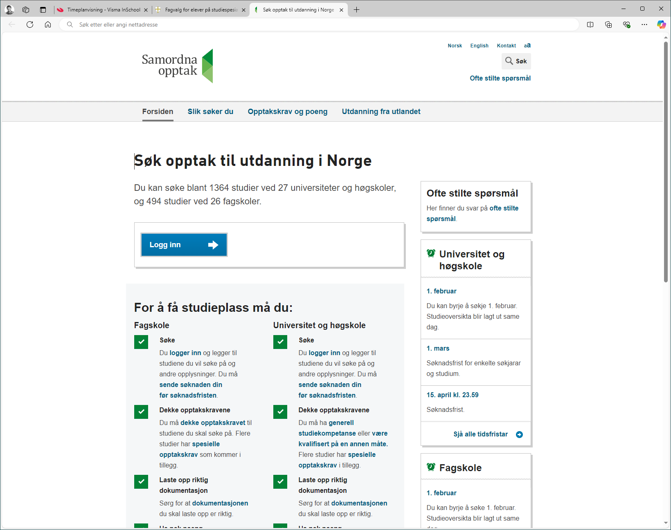
Noe å tenke på / hva råder vi dem til:
1. Hvilke fag fyller eleven med energi (lyst til å jobbe)?
2. Hvilke fag må man ha for å studere videre det man ønsker? (repetér pkt 1)
3. Får man tilleggspoeng? (repetér pkt 1)
4. Hva får eleven til (lykkes med?)
5. Hvor mye tid er eleven villig til å legge i skole?
Du finner fagkrav og historiske poengssummer på http://samordnaopptak.no

Slide 11
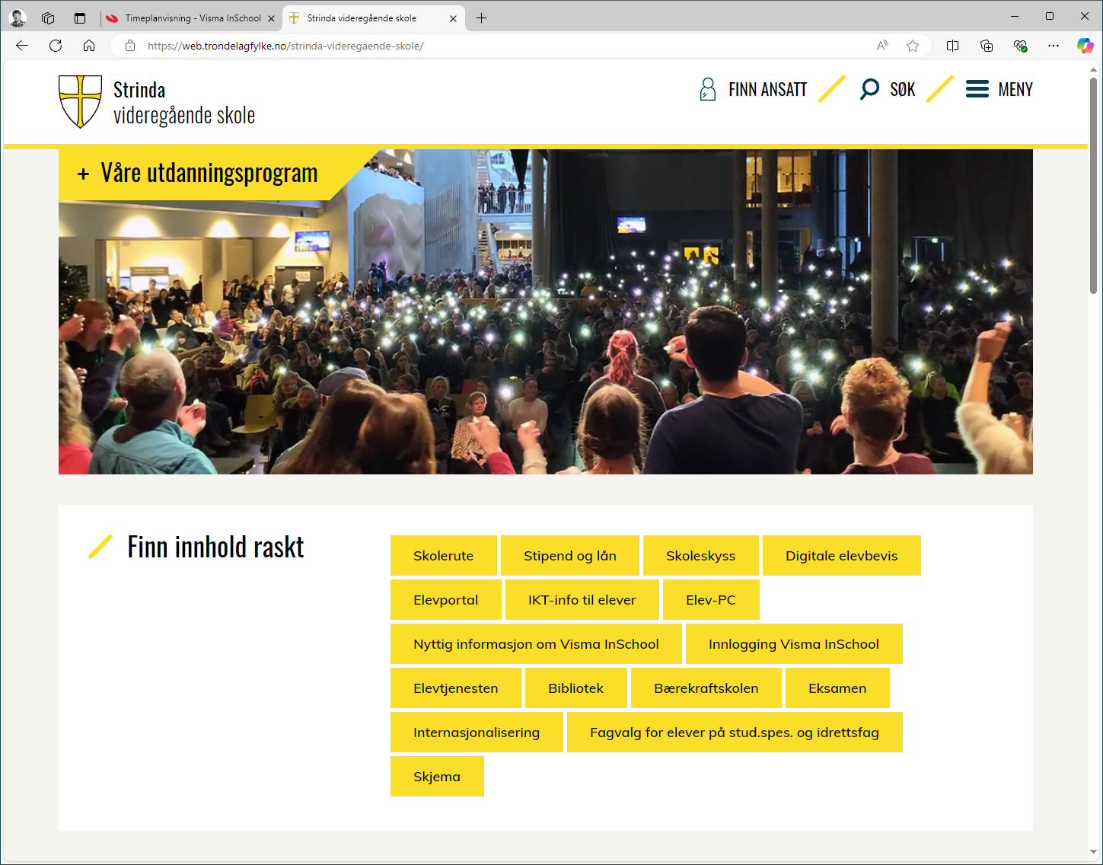

Slide 12
